Slide 1
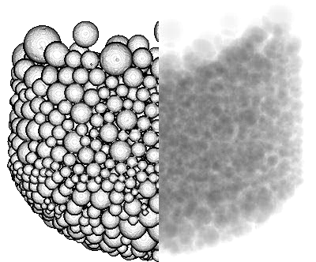
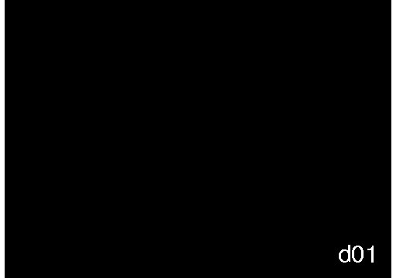
X 線透過率
t = (I – I_{d}) / (I₀ - I_{d})
= exp(- μ×S)
I, I₀, I_{d}：X 線強度（光子数）
S：X 線透過光路長
μ：X 線線吸収係数
Linear Absorption Coefficient

Slide 2
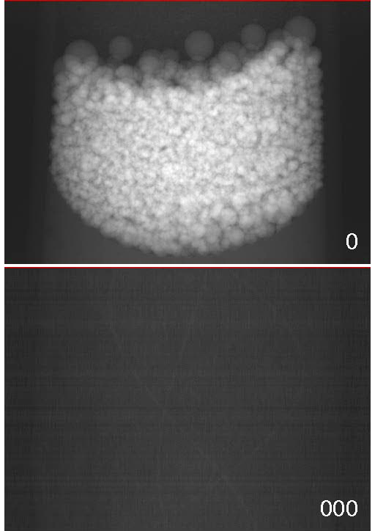

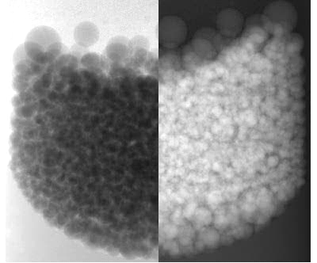
X 線投影
p = - ln(t) = μ×S
or
p(r, θ, z) = ∫ μ(x, y, z) ds

Slide 3
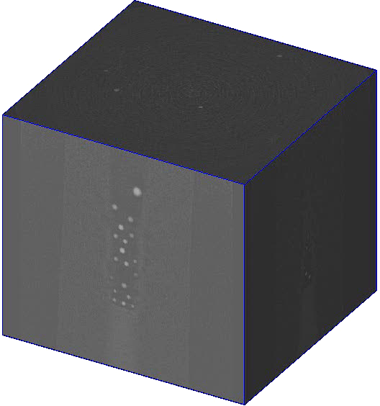
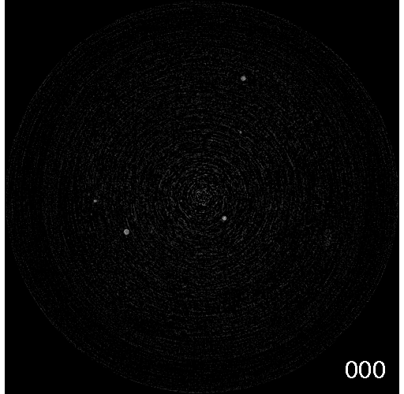
画像再構成
p(r, θ) = ∫ μ(x, y) ds
→
g(r) = ∫ |u| exp(2 π i u r) du
q(r, θ) = ∫ p(v, θ) g(r – v) dv
μ(x, y) = ∫_{0～π} q(r, θ) dθ
Convolution Back-Projection 法

